Slide 1
BIG DATA
ỨNG DỤNG PHÂN TÍCH VÀ DỰ ĐOÁN XU HƯỚNG VIDEO YOUTUBE
2001222641 – Trần Công Minh
2001225676 - Lê Đức Trung

Slide 2


ĐỀ MỤC
01
ĐẶT VẤN ĐỀ VÀ TỔNG QUAN CÔNG NGHỆ
02
KIẾN TRÚC HỆ THỐNG VÀ QUY TRÌNH XỬ LÝ DỮ LIỆU
03
PHÂN TÍCH DỮ LIỆU KHÁM PHÁ (EDA)
04
XÂY DỰNG MÔ HÌNH MACHINE LEARNING

Slide 3

TẠI SAO LẠI LÀ YOUTUBE TRENDING ?
YouTube tạo ra một lượng dữ liệu khổng lồ (Big Data) mỗi ngày.
Việc lọt vào top "Thịnh hành" (Trending) mang lại giá trị cực lớn (danh tiếng, thương mại).
Bài toán phân tích và dự đoán xu hướng đòi hỏi công nghệ xử lý dữ liệu lớn.

Slide 4

MỤC TIÊU CHÍNH
Xây dựng một hệ thống hoàn chỉnh từ xử lý dữ liệu đến ứng dụng web.
Phân tích các yếu tố cốt lõi ảnh hưởng đến video thịnh hành.
Dự đoán khả năng duy trì trên top thịnh hành của một video.

Slide 5
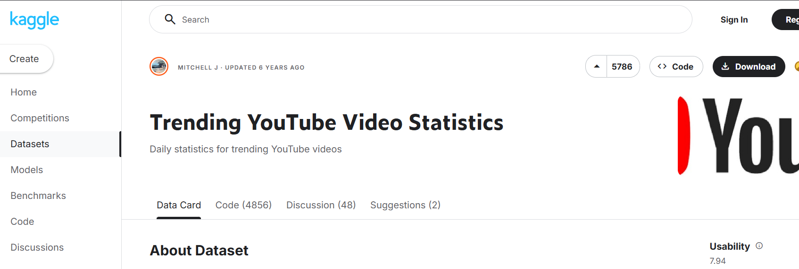
"NGUỒN NGUYÊN LIỆU":
DỮ LIỆU VIDEO THỊNH HÀNH
Nguồn: Dữ liệu được lấy từ bộ "Trending YouTube Video Statistics" trên Kaggle.
Quy mô & Phạm vi:
Các thuộc tính chính có trong dữ liệu:
~400,000 bản ghi về các video thịnh hành.
Thu thập từ 10 quốc gia khác nhau (Mỹ, Anh, Canada, Đức, Pháp, v.v.).
Dữ liệu kéo dài trong khoảng thời gian từ năm 2017 đến 2018.
Định danh: video_id, title, channel_title, category_id.
Thời gian: trending_date (ngày lọt top), publish_time (ngày đăng).
Chỉ số Tương tác: views, likes, dislikes, comment_count.
Siêu dữ liệu: tags, description.
→ Mục tiêu: Làm "nguyên liệu" đầu vào để phân tích và huấn luyện mô hình của ứng dụng

Slide 6





CÁC CÔNG NGHỆ CHÍNH
Apache Hadoop (HDFS)
Lưu trữ dữ liệu lớn, phân tán.
Apache Spark
Xử lý và phân tích dữ liệu song song, tốc độ cao.
MongoDB
Lưu trữ dữ liệu đã qua xử lý cho ứng dụng web.
FastAPI
Xây dựng Backend API hiệu năng cao.
React
Xây dựng giao diện người dùng (Frontend) tương tác.

Slide 7
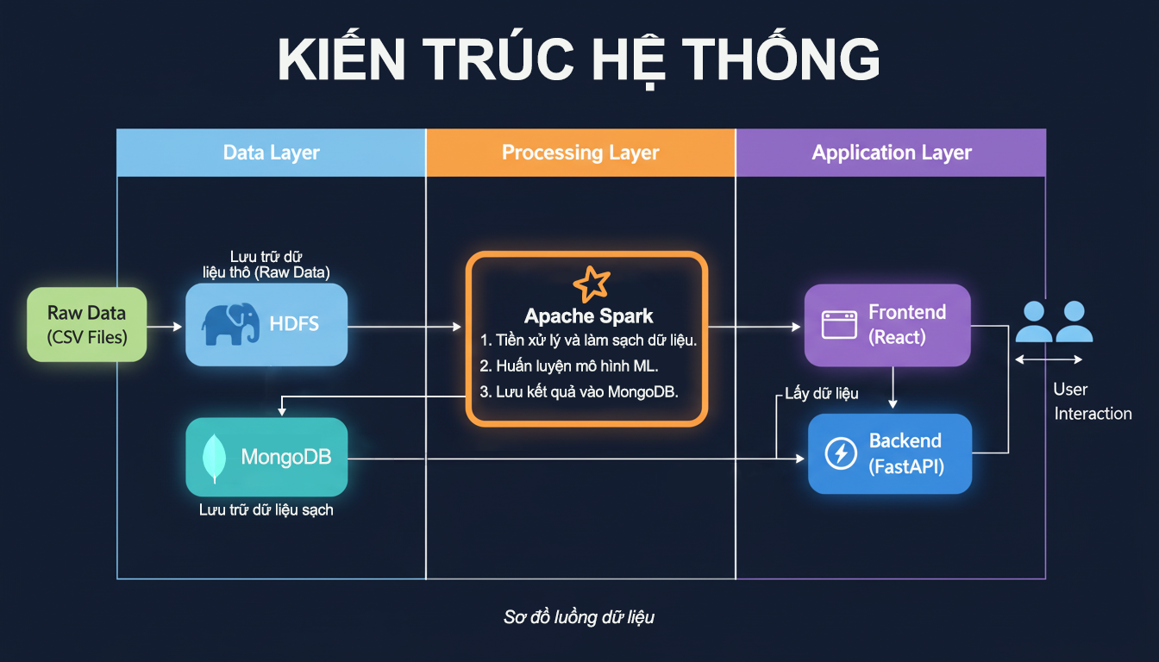

Slide 8


QUY TRÌNH XỬ LÝ DỮ LIỆU VỚI SPARK
Thách thức: Dữ liệu thô từ 10 quốc gia không đồng nhất, bị nhiễu và chưa sẵn sàng để phân tích.
Sai định dạng ngày tháng, dữ liệu trùng lặp, thiếu sót.
Cần kết hợp và chuẩn hóa từ nhiều nguồn.
1. HỢP NHẤT & TÍCH HỢP
2. LÀM SẠCH & CHUẨN HÓA
3. TẠO DỮ LIỆU MỚI
Chuẩn hóa Thời gian: Chuyển đổi các cột trending_date và publish_time sang đúng định dạng.
Loại bỏ Trùng lặp & Xử lý Dữ liệu thiếu: Đảm bảo tính toàn vẹn của dữ liệu.
Trích xuất các thông tin quan trọng như publish_hour (giờ đăng).
Tính toán days_in_trending (tổng số ngày một video có mặt trên top thịnh hành)
10x CSV Files + category.json (Raw Data)
Tự động thêm cột country để phân biệt nguồn gốc và nối (Join) với thông tin thể loại.

Slide 9

“PHÂN TÍCH DỮ LIỆU KHÁM PHÁ (EDA)”
Phân tích Tỷ trọng Thể loại
Phân tích Tần suất Từ khóa
Phân tích Tương quan

Slide 10
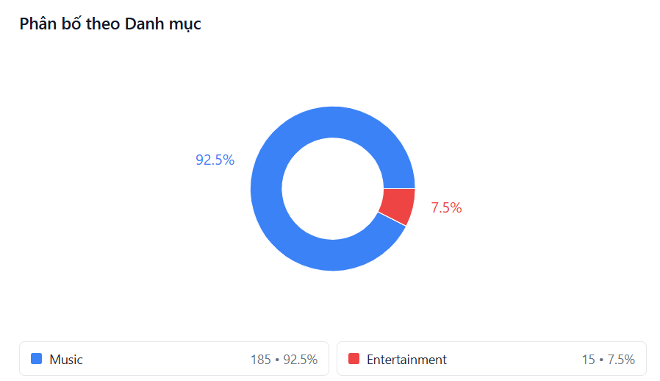
1. PHÂN TÍCH TỶ TRỌNG THỂ LOẠI
Cách thực hiện: Sử dụng các hàm được tối ưu hóa groupBy("category_name") và count() để tính toán tỷ lệ.
Kết quả (Ví dụ): Khi lọc tất cả cả dữ liệu có thể thấy "Giải trí" (Entertainment) và "Âm nhạc" (Music) là hai thể loại chiếm ưu thế.

Slide 11
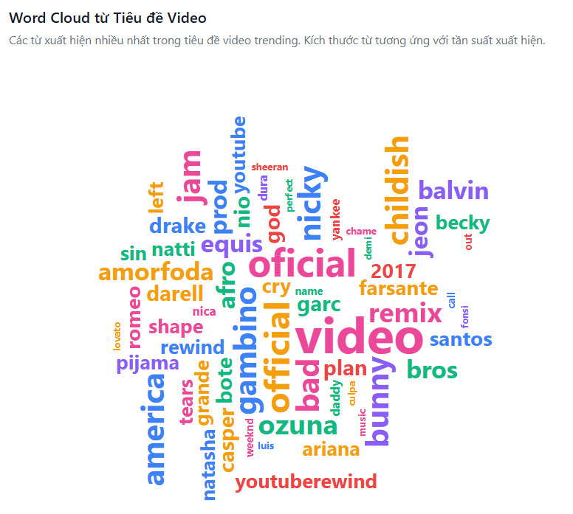
2. PHÂN TÍCH TẦN SUẤT TỪ KHÓA
Công cụ: Thư viện Spark MLlib cho Xử lý Ngôn ngữ Tự nhiên (NLP).
Cách thực hiện: Xây dựng pipeline xử lý văn bản gồm Tokenizer và StopWordsRemover.
→ Kết quả (Ví dụ): Nhìn chung, các từ khóa như “Official”, “Video”, “Mucic” thường nổi bật.

Slide 12
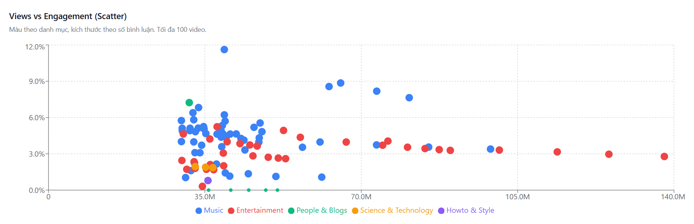
3. PHÂN TÍCH MỐI QUAN HỆ TƯƠNG QUAN
Cách thực hiện: Dùng hàm withColumn() để tạo ra một cột mới là engagement_rate (tỷ lệ tương tác) dựa trên công thức (likes + comments) / views.
→ Kết quả (Ví dụ): Phân tích từ dữ liệu của Canada cho thấy biểu đồ phân tán thường cho thấy lượt xem cao không phải lúc nào cũng đi kèm tương tác tốt. Có những video đạt hàng chục triệu lượt xem (trên 70M) nhưng tỷ lệ tương tác lại rất thấp (dưới 3%)

Slide 13

BÀI TOÁN & MÔ HÌNH MACHINE LEARNING

Slide 14








ĐẶC TRƯNG ĐẦU VÀO
Sử dụng một bộ 12 đặc trưng đa dạng để đo lường sự tương đồng giữa các video.
Dữ liệu được chia thành: 80% để huấn luyện (training) và 20% để kiểm thử (testing).
TƯƠNG TÁC
views, likes, comments
TỶ LỆ TƯƠNG TÁC
like_ratio, engagement_score
NỘI DUNG & THỜI GIAN
title_length, tag_count, category_id, publish_hour, video_age_proxy
VĂN BẢN
title_tfidf (từ tiêu đề), desc_tfidf (từ mô tả)

Slide 15



1. MÔ HÌNH PHÂN CỤM (CLUSTERING)
Mục tiêu: Tìm ra những ‘kiểu’ video thịnh hành
Mô hình: K-Means (từ thư viện Spark MLlib)
Mô hình đã phân chia dữ liệu thành 3 cụm chính với Silhouette Score: ~ 0.33
CỤM 1: "SIÊU VIRAL"
CỤM 2: "THẢO LUẬN SÔI NỔI"
CỤM 3: "NỘI DUNG THÔNG THƯỜNG"
Logic: Đặc trưng bởi các giá trị log_views, log_likes và log_comments cực kỳ cao.
Đây là những video bom tấn, phá vỡ các kỷ lục.
Logic: Có thể có log_views ở mức khá, nhưng giá trị engagement_score và đặc biệt là log_comments lại cao vượt trội.
Đây là những video tạo ra nhiều tranh luận, thảo luận trong cộng đồng.
Logic: Nhóm lớn nhất, bao gồm các video có các chỉ số tương tác ở mức trung bình và ổn định
Đây là những video không có sự đột phá quá lớn ở bất kỳ chỉ số nào.

Slide 16
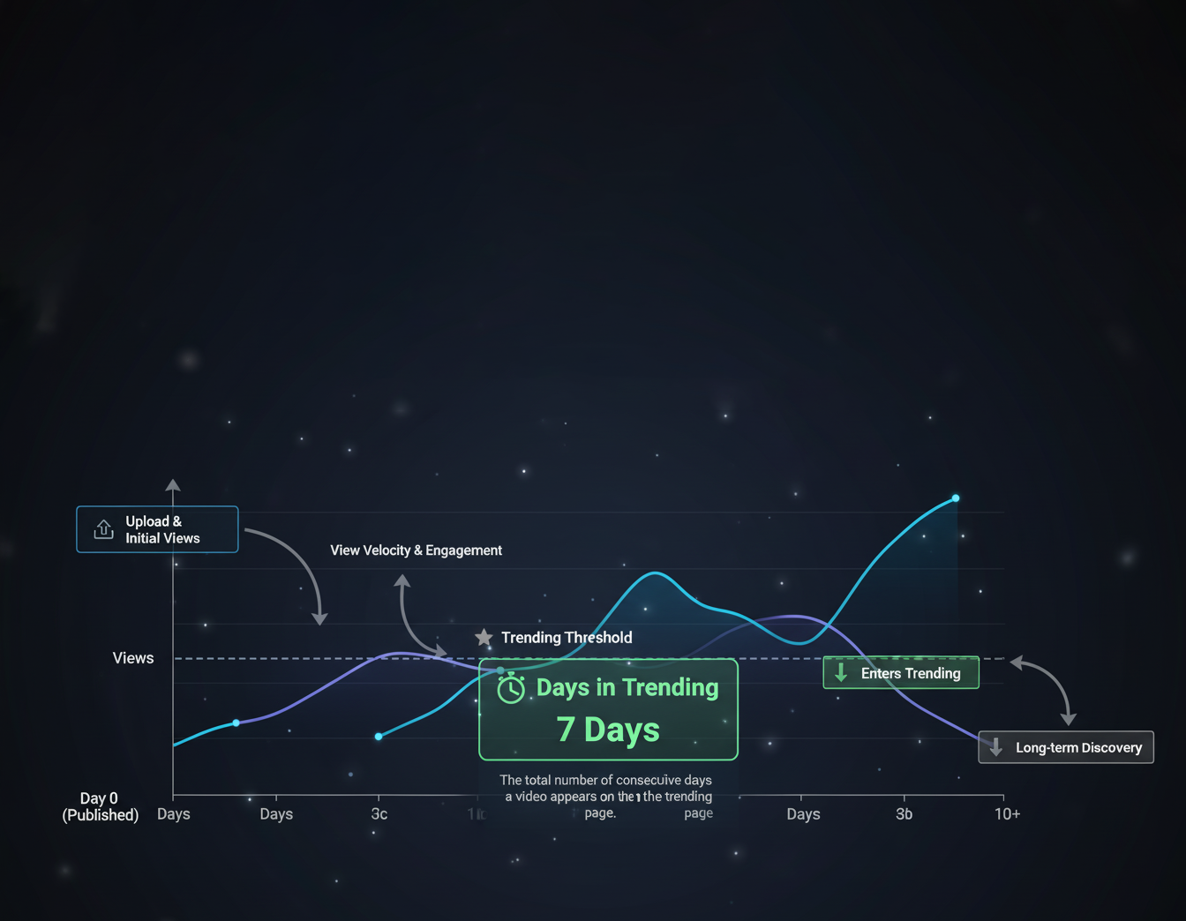
2. MÔ HÌNH HỒI QUY (REGRESSION)
Mục tiêu: Dự đoán một video có thể trụ lại trên top thịnh hành trong bao lâu
Mô hình: Random Forest Regressor (từ thư viện Spark MLlib)
Chỉ số | Giá trị | Định nghĩa | Ý nghĩa
RMSE | 1.6479 | Căn bậc hai trung bình của bình phương sai số | Sai số trung bình khoảng 1.65 ngày
MAE | 0.6263 | Trung bình tuyệt đối sai số | Sai số trung bình khoảng 0.63 ngày
R² Score | 0.7373 | Tỷ lệ phương sai được giải thích bởi mô hình | Mô hình giải thích được 73.73% sự biến động của dữ liệu

Slide 17


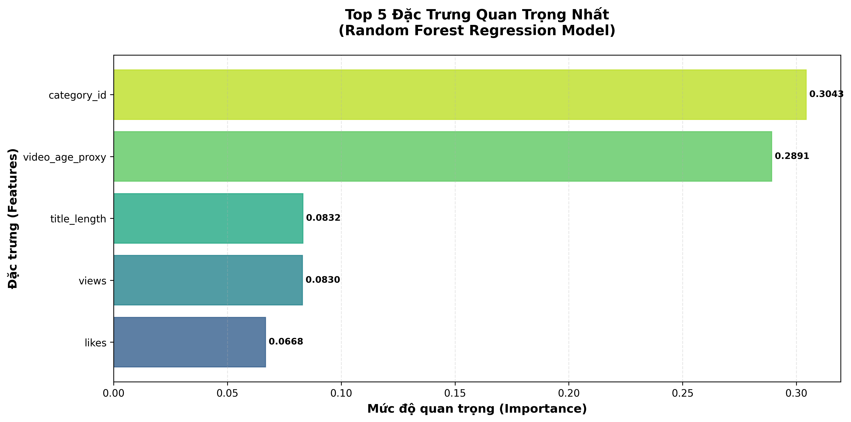

CÁC YẾU TỐ NÀO THỰC SỰ QUYẾT ĐỊNH?
Các chỉ số tương tác trực tiếp mà chúng ta thường quan tâm nhất như Lượt xem (views) và Lượt thích (likes) không phải là yếu tố có sức ảnh hưởng lớn nhất trong mô hình dự đoán.
category_id
Việc video thuộc về một danh mục "hot" (như Âm nhạc, Giải trí) là yếu tố dự báo mạnh mẽ nhất về khả năng duy trì trên top thịnh hành.
video_age_proxy
Các video mới ra mắt có lợi thế cực lớn để duy trì lâu trên top thịnh hành.
Đối với thuật toán của YouTube, nội dung đúng thể loại và thời điểm ra mắt là hai yếu tố then chốt, thậm chí còn quan trọng hơn cả các con số tương tác ban đầu.

Slide 18

DEMO

